Slide 1
REDES DE COMPUTADORES O NÍVEL TRANSPORTE (Parte 4)

Slide 2
Nota prévia
A estrutura da apresentação é semelhante à do Cap. 1 do livro base de suporte à disciplina e utiliza algumas das figuras, textos e outros materiais desse mesmo livro
James F. Kurose and Keith W. Ross,
"Computer Networking - A Top-Down Approach“,
Pearson-Addison Wesley Longman, Inc., 5th Edition, 2010

Slide 3
Organização do capítulo
Serviços do nível transporte
Estudo do transporte UDP
Como implementar a transferência fiável de dados
Transporte orientado conexão: TCP
Controlo da saturação e sua implementação no protocolo TCP

Slide 4
Onde estudar
Serviços do nível transporte – Livro base - capítulo 3 – secções 3.1 e 3.2
Estudo do transporte UDP - Livro base - capítulo 3 – secção 3.3
Como implementar a transferência fiável de dados Livro base - capítulo 3 – secção 3.4
Transporte orientado conexão: TCP - Livro base - capítulo 3 – secção 3.5
Controlo da saturação e sua implementação no protocolo TCP - Livro base - capítulo 3 – secções 3.6 e 3.7

Slide 5
Controlo da saturação

Slide 6
Controlo da saturação
Controlo de Saturação
informalmente: demasiados pacotes estão a ser injectados na rede para a capacidade que esta tem de os encaminhar
diferente de controlo de fluxo !
Sintomas
Perca de pacotes (buffers com overflows)
Tempos de trânsito elevados (filas de espera de dimensão elevada – queueing)
Tempos de trânsito com uma grande instabilidade (a rede está em “rotura” e tem comportamentos limite)

Slide 7
Origens e consequências (1)
A saturação da rede implica um aumento significativo do tempo de trânsito dentro da rede
Este aumento do tempo de trânsito conduz ao aumento das retransmissões
Retransmissões são uma resposta a um sintoma de perca de pacotes (que pode estar a ser provocada eventualmente por saturação na rede)
Mas as retransmissões não actuam sobre as causas da saturação
Muitas dessas retransmissões revelam-se inúteis, pelo que conduzem a um desperdício da capacidade da rede

Slide 8
Origens e consequências (2)
Muitas dessas retransmissões revelam-se inúteis, pelo que conduzem a um desperdício da capacidade da rede
Devido também ao aumento das filas de espera, muitos pacotes são suprimidos. Cada pacote suprimido no interior da rede implica o desperdício da capacidade da rede até aí consumida
Em condições de saturação da rede, o rendimento desta começa a decair e a percentagem da sua capacidade que é aproveitada de forma útil decai também

Slide 9
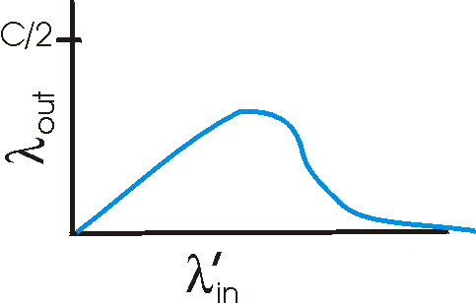
Consequências da saturação
A saturação
conduz a um comportamento em que o rendimento da rede decresce rapidamente
tem por sintomas: perca de pacotes, tempos de trânsito elevados, tempos de trânsito com uma grande instabilidade

Slide 10
Como lidar com a saturação ?
O equipamento de rede lida com a saturação suprimindo os pacotes que não consegue encaminhar
No entanto, tal medida (só por si) não permite maximizar o rendimento da rede
Uma supressão indiscriminada e inadequada pode até contribuir para o agravamento da situação
É necessário encontrar formas de adaptar a procura à oferta e tal passa necessariamente por os computadores abrandarem o ritmo de geração de novo tráfego
Estes têm pois de ser notificados ou pelo menos reagirem à saturação

Slide 11
Controlo da saturação do protocolo TCP
Solução:
Controlo extremo a extremo (“end-end” - sem suporte explícito da rede)
Controlo de saturação na janela de transmissão
Janela com W segmentos, cada um com MSS bytes, transmitidos em cada RTT, conduzem ao seguinte ritmo de transmissão:
W * MSS
throughput =
Bytes/sec
RTT

Slide 12
Solução TCP
“Probing” da banda passante disponível:
Transmitir tão rápido quanto possível sem perca de segmentos
Ir incrementando a janela até à perca de segmentos (saturação)
Perante a perca, decrementar a janela e depois recomeçar a fazer “probing”
Duas fases de controlo de saturação
Slow start
Congestion avoidance
Variáveis de controlo
Congwin (janela de saturação)
Threshold (Valor limite para controlo das duas fases)

Slide 13
Controlo da saturação do protocolo TCP
Congwin
(janela de saturação)
Threshold
(valor limite)
Janela variável (crescendo e diminuindo), com W segmentos, cada um com MSS bytes, transmitidos em cada RTT mas limitada por congwin, regula o ritmo de transmissão:
Wmax (t) * MSS
Throughputmax(t) =
Bytes/sec
RTT min

Slide 14
Controlo da saturação do protocolo TCP
Congwin
(janela de saturação)
Threshold
(valor limite)
Maximum allowed window
= minimum ( Receiver Window, Congwin )
Slow Start
Congestion
Avoidance
Wmax (t) * MSS
Throughputmax(t) =
Bytes/sec
RTT min

Slide 15
Slow start
Maximum allowed window
= minimum ( Receiver Window, Congwin )
Congestion window gerida da seguinte forma durante esta fase:
1) No início ou após um período de saturação, o valor é igual a um segmento (equivalente ao MSS – “Maximum Segment Size”)
2) Por cada ACK chegado ao receptor (acked), Congwin é incrementada de 1 MSS (logo, duplica em cada RTT)
Esta estratégia conduz a uma subida exponencial do valor de Congwin. Quando surge um timeout, anota-se o valor na variável Threshold e inicializa-se Congwin ao valor do MSS de novo.

Slide 16
TCP “Slowstart”
Slowstart algorithm
Host A
Host B
one segment
início: Congwin = 1
para (cada segmento ACKed)
Congwin = Congwin+1 MSS
até (loss event OR
CongWin > Threshold)
RTT
two segments
four segments
Aumento exponencial (por RTT) da dimensão da janela
time

Slide 17
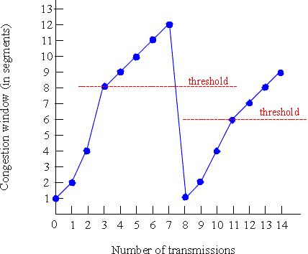
Segunda fase – subida linear
Congestion avoidance
/* slowstart acabou pois */
/* Congwin > threshold */
Até (loss event) {
por cada w segments
ACKed:
Congwin++
}
threshold = Congwin/2
Congwin = 1
Recomeçar a fase slowstart

Slide 18
Variantes (Tahoe vs. Reno)
O Algoritmo descrito tem a designação de TCP Tahoe. A variante mais recente, designada por TCP Reno, trata a perca de um pacote isolado (assinalada por aparecerem 3 ACKs seguidos da mesma sequência) de forma diferente.
Com TCP Reno, quando a perca isolada de um pacote é detectada, a Congwin é reduzida a metade mas a fase “slow start” é evitada entrando-se logo na fase de subida linear (“congestion avoidance”).
Existem outras variantes mais modernas deste algoritmo (TCP Vegas, etc. Bem como outras propostas mais recentes para suporte TCP/IP em redes de muito alta velocidade)
Inclusão de uma fase de FAST RECOVERY

Slide 19
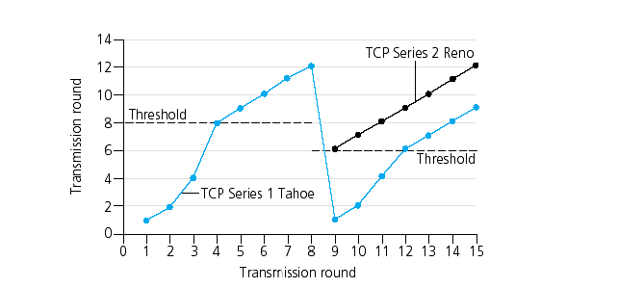
Variantes Tahoe vs. Reno

Slide 20
Visão sintética
Se a CongWin está abaixo de Threshold, o emissor está na fase slow-start, a janela cresce exponencialmente.
Quando a CongWin está acima de Threshold, o emissor está na fase congestion-avoidance, a janela cresce linearmente.
Se ocorre um triple duplicate ACK,
Threshold = CongWin/2 e CongWin = Threshold.
Se ocore um timeout, Threshold = CongWin/2 e CongWin = 1 MSS (ou CongWin = Thereshold na versão Reno)

Slide 21
Acções
Event | State | TCP Sender Action | Commentary
ACK receipt for previously unacked data | Slow Start (SS) | CongWin = CongWin + MSS, If (CongWin > Threshold) set state to “Congestion Avoidance” | Resulting in a doubling of CongWin every RTT
ACK receipt for previously unacked data | Congestion Avoidance (CA) | CongWin = CongWin+MSS * (MSS/CongWin) | Additive increase, resulting in increase of CongWin by 1 MSS every RTT
Loss event detected by triple duplicate ACK | SS or CA | Threshold = CongWin/2, CongWin = Threshold, Set state to “Congestion Avoidance” | Fast recovery, implementing multiplicative decrease. CongWin will not drop below 1 MSS.
Timeout | SS or CA | Threshold = CongWin/2, CongWin = 1 MSS, Set state to “Slow Start” | Enter slow start
Duplicate ACK | SS or CA | Increment duplicate ACK count for segment being acked | CongWin and Threshold not changed

Slide 22
Filosofia do TCP perante a saturação real
O protocolo TCP procura encontrar um ponto de equilíbrio que permita extrair o máximo de rendimento da rede sem provocar saturação
Quando a rede está saturada, o desvio padrão do RTT começa a aumentar significativamente, pelo que o valor do timeout usado também aumenta significativamente
Ao mesmo tempo perdem-se pacotes pelo que Congwin tem frequentemente o valor de um MSS e o valor do time-out é duplicado
Este conjunto de factores conduz a que o desempenho das ligações TCP nestas circunstância seja muito afectado

Slide 23
Desempenho do TCP (Ref. Fase Congestion Avoidance)
Quando a janela tem a dimensão W (em bytes) e está estável, a taxa ou velocidade de transmissão ou capacidade, da conexão TCP, é:
W / RTT
No entanto, a conexão nunca tem o mesmo valor de janela pois o TCP tentaria aumentar a mesma. Admitindo que o valor máximo que não provocaria saturação fosse W, quando a janela tiver W+MSS aparece um timeout e a mesma é reduzida a W/2, pelo que, desprezando a fase de slow start, a taxa de transmissão da conexão fica reduzida a:
W / 2 . RTT
Assim, dado o valor da janela variar constantemente entre W / 2 e W, pode-se considerar que em velocidade de cruzeiro a taxa de transmissão da conexão TCP será:
0,75 . W / RTT
W / RTT é a fracção máxima da capacidade da rede que a conexão poderia usar.

Slide 24
Desempenho do TCP
Throughput médio entre W/RTT e W/2RTT

Slide 25
Variação da janela
Long-lived TCP connection

Slide 26
Equidade (ou “fairness”) do protocolo
Se o protocolo TCP for equitativo, então se N conexões TCP partilham um link, cada uma deveria obter 1/N da capacidade do link
TCP connection 1
TCP
connection 2
bottleneck
router
capacity R

Slide 27
Ilustração intuitiva
Duas conexões:
Consideremos que cada uma está já na fase “congestion avoidance”
Sempre que há perca de pacotes o valor de Treshold é dividido por 2
R
equal bandwidth share
loss: decrease window by factor of 2
congestion avoidance: additive increase
Connection 2 throughput
loss: decrease window by factor of 2
congestion avoidance: additive increase
Connection 1 throughput
R

Slide 28
Conclusão
Se a rede só tivesse tráfego TCP, os canais seriam partilhados com bastante equidade (“fairness” ou justiça)
Tal não é verdade pois existem outros tipos de tráfego (UDP)
A saturação penaliza o tráfego TCP mais do que outros tipos de tráfego
Uma aplicação que use várias conexões TCP em paralelo obtêm uma fracção mais significativa da banda do que uma que só utilize uma conexão
Este aspecto é tanto mais verdade quanto mais saturada estiver a rede

